Slide 1
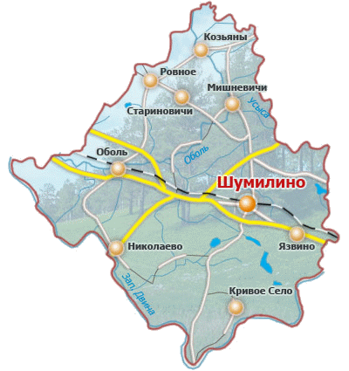
БЮДЖЕТ для граждан
Шумилинский район

Slide 2
Консолидированный бюджет Шумилинского района на 2021 год по доходам утвержден в сумме 51 630,8 тыс. рублей, по расходам – 51163,2 тыс. рублей, с превышением доходов над расходами (профицит) в сумме 467,6 тыс. рублей, которые будут направлены на погашение местного облигационного займа. Собственные доходы бюджета Шумилинского района на 2021 год определены в сумме 14976,0 тыс. рублей или с ростом к фактическому поступлению за 2020 год на 11,8 процента. В структуре доходов бюджета района налоговые доходы составят 12 997,8 тыс. рублей, неналоговые доходы – 1 978,2 тыс. рублей. Из республиканского бюджета передаются безвозмездные поступления в сумме 36 654,8тыс. рублей или 71,0 процента от общего объема доходов, в том числе: дотация – 36 644,8 тыс. рублей (70,9%); субвенции – 10,0 тыс. рублей. Расходы бюджета Шумилинского района на 2021 год определены в сумме 51 163,2 тыс. рублей или с коэффициентом к кассовому исполнению за 2020 год на 129 процентов. В объеме расходов бюджета района средства на текущие расходы предусмотрены в сумме 41847,0 тыс. рублей. Из них планируется направить на выплату заработной платы с начислениями на нее, трансфертов населению, расчеты за продукты питания, лекарственные средства, коммунальные услуги, субсидирование жилищно-коммунальных и транспортных услуг населению, расчеты за топливо, отпускаемое населению, обслуживание долгов 35 490,9тыс. рублей. На финансирование капитальных расходов планируется направить 9 146,5 тыс. рублей.

Slide 3
Структура бюджета Шумилинского района на 2021 год (тыс. руб.)
Всего доходов: 51 630,8 тыс. руб.

Slide 4
Структура доходов бюджета Шумилинского района на 2021г. (тыс. руб.)
Всего доходов: 14 976,0 тыс. руб.

Slide 5
Расходы Шумилинского района на 2021 год
Расходы | 2021 год рублей
Общегосударственная деятельность | 5 097 294,00
Национальная оборона | 5 050,00
Национальная экономика | 1 197 067,00
Жилищно-коммунальные услуги и жилищное строительство | 8 852 218,00
Здравоохранение | 8 394 610,00
Физическая культура, спорт, культура и средства массовой информации | 6 985 976,00
Образование | 18 261 370,00
Социальная политика | 2 252 606,00
Охрана окружающей среды | 117 000,00
ИТОГО | 51 163 191,00

Slide 6
Структура расходов бюджета Шумилинского района по функциональной классификации (тыс. руб.)
на 2021 год
Всего расходов: 51 163,2 тыс. руб.

Slide 7
Структура расходов бюджета Шумилинского района
по экономической классификации
на 2021 год
Всего расходов: 51 163,2тыс. руб.

